Slide 1
Talleres integrados III: Diagnóstico a primera vista.
Aprobado por Dr. ?
Ana Fernández Barragán (Nº exp: 2008)
Servicio de Otorrinolaringología – HGUA
Curso 2018/19

Slide 2
PRESENTACIÓN DEL CASO
Varón de 49 años que acude a urgencias remitido de su MAP para estudio de tumoración laterocervical izquierda.
No RAMc; no FRCV; hábitos tóxicos: fumador activo de 15 cig/día con consumo acumulado de 23 años/paq. Hábito enólico de 1 cerveza / vaso de vino en comidas.
Antecedentes: SAOS con CPAP domiciliaria (dx 2010).
Exploración: TA 127/90 mmHg, FC 89 lpm, Tª 36,6 ºC. Tumoración de 7 x 5cm laterocervical izquierda no fluctuante a la palpación.
Acude a urgencias por aumento del tamaño de la masa en los últimos 15 días. Refiere dolor a la palpación y haber tenido picos febriles de hasta 38 ºC en el momento del descubrimiento (Octubre 2018) aunque actualmente se encuentra afebril y sin sensación distérmica.
AS: PCR 1,03 mg/dl y leucocitosis con desviación a la izquierda.

Slide 3
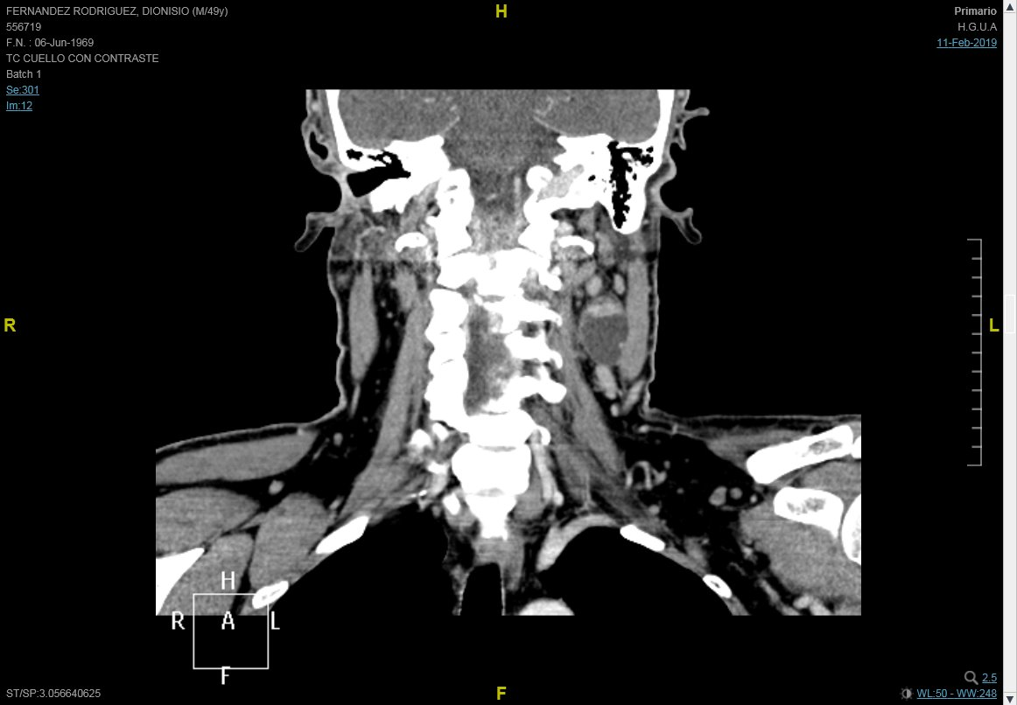
TAC Cervical con contraste

Slide 4
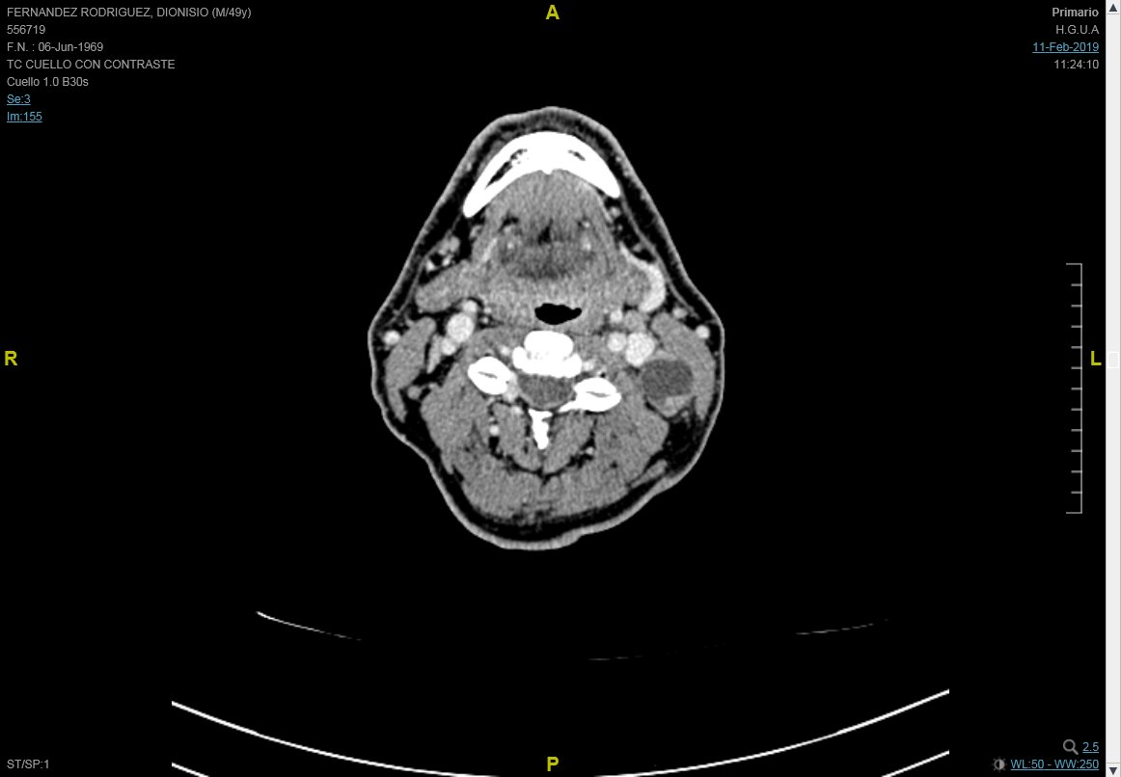
TAC Cervical con contraste

Slide 5
DIAGNÓSTICO
TAC cervical con contraste: lesión quística laterocervical izquierda localizada en profundidad al músculo esternocleidomastoideo y posterior a los vasos yúgulo-carotídeos, que presenta bordes gruesos que realzan el contraste. Ganglios cervicales de pequeño tamaño en cadena yugular izquierda probablemente reactivos.
PAAF: celularidad inflamatoria y escamosa.
DIAGNÓSTICO: quiste branquial sobreinfectado.

